Slide 1

数据库系统原理
第十一章：大数据技术

Slide 2
Chapter 11: 大数据技术
大数据概念
大数据特征
大数据关键技术
大数据模型
大数据处理框架
大数据应用系统

Slide 3
目前，典型大数据应用中的数据在如下的一个或多个（4V）方面与传统技术面对的数据表现出显著不同：数据量（Volume）大、类型（Variety）多样、速度（Velocity）快、价值（Value）高而密度稀疏。

Slide 4
第一个特征数据量（Volume）大：当今世界需要进行及时处理以提取有用信息的数据数量级已经从TB级别，跃升到PB甚至EB级别。
第二个特征类型（Variety）多样：数据类型繁多。大数据的挑战不仅是数据量的大，也体现在数据类型的多样化。除了普通关系数据，还有网络日志、位置相关信息等半结构数据，以及音频、视频、图片、图形等非结构化数据，很多大数据应用以半结构数据或非结构数据为中心。
第三个特征速度（Velocity）快：许多大数据应用中，数据高度动态、随着时间快速变化，诸如股票价格、拍卖竞价、检测数据等都是“短暂有效”的，即只在一定的时间范围内有效，过时则对当前的决策或推导无意义；另一方面应用活动有很强的时间要求，需要对数据处理速度快，如果移动客户发出的股票交易事务不能在截止期内完成，便会造成经济以及财经机遇的严重损失，移动电子医疗系统中事务超截止期将导致人员生命的损失。
最后一个特征是价值（Value）高而密度稀疏：大数据中可能蕴含极富商业价值的信息，但是价值密度低。只有将大量数据聚合起来分析才能借助历史数据预测未来走势。

Slide 5
11.3 大数据关键技术
大数据技术的不同层面及其功能
技术层面 | 功能
数据存储和管理 | 利用分布式文件系统、NoSQL技术等，实现对结构化、半结构化和非结构化海量数据的存储和管理
数据处理与分析 | 利用分布式并行编程模型和计算框架，实现对海量数据的处理和分析
数据隐私和安全 | 构建隐私数据保护体系和数据安全体系，有效保护个人隐私和数据安全

Slide 6
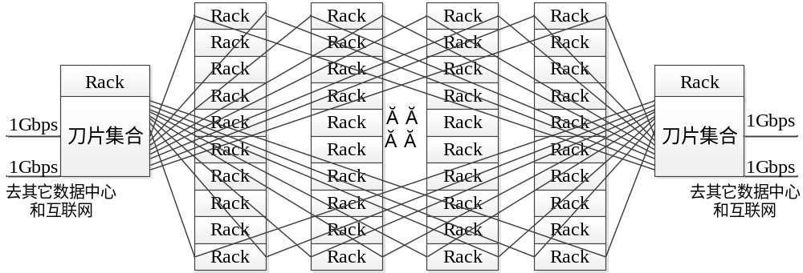
计算机集群结构
实际中，成千上万的计算机节点构成计算机集群，分布式文件系统把文件分布存储到这些计算机节点上。据估计，像Google、Amazon和Microsoft 等国际互联网公司，都拥有数百个数据中心分布在全球不同国家和地区，每个数据中心安放若干个计算机集群。
计算机集群的基本架构举例

Slide 7
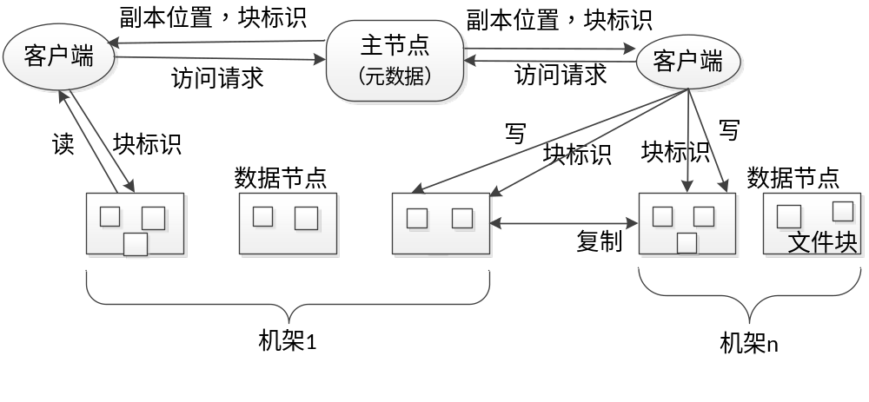
分布式文件系统的结构
当前大数据应用中的分布式文件系统通常都采用主从结构，物理上由计算机集群中的多个节点构成，这些节点分为两类，一类叫“主节点”(Master Node)或 “名称结点”(NameNode)，另一类叫“从节点”（Slave Node）或“数据节点”(DataNode)。通常将文件存储在固定大小的块中（Google GFS中每个块的大小为64MB），主节点的作用是管理有关文件系统的元数据，包括名字空间、访问控制和每个文件映射到相关的数据块集合。
大规模文件系统的总体架构举例

Slide 8
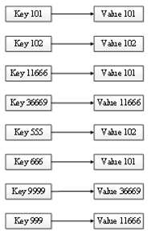
键值数据库

Slide 9
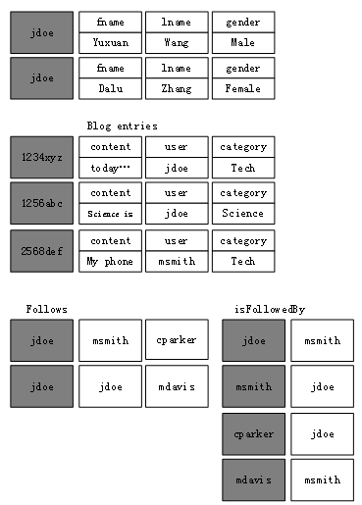
列族数据库

Slide 10
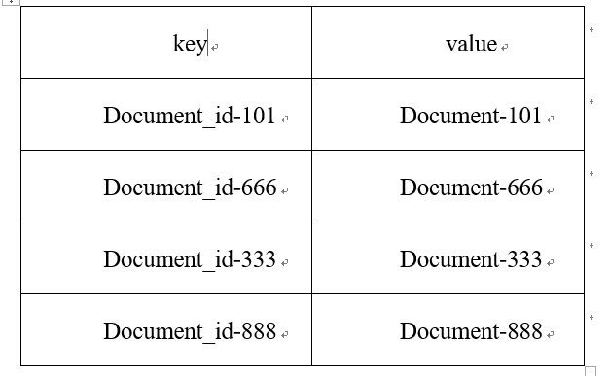

Slide 11
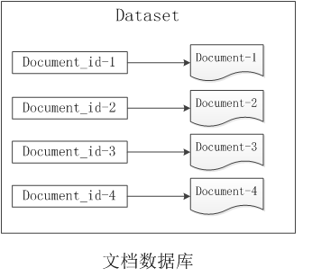
文档数据库

Slide 12
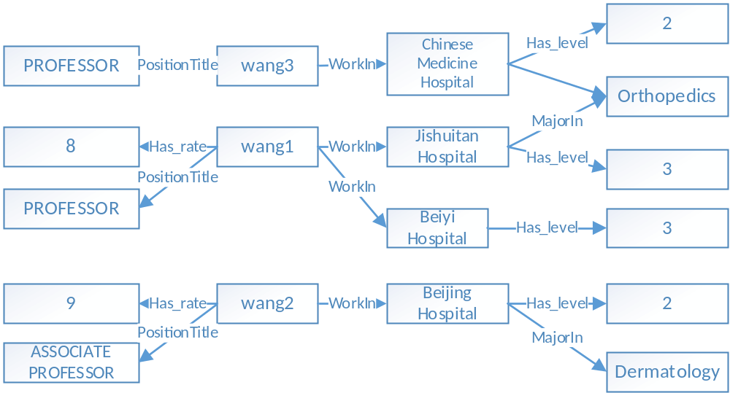

Slide 13
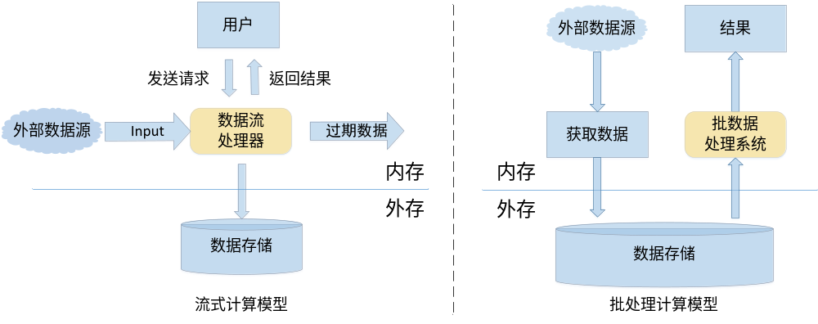
11.5 大数据计算

Slide 14
MapReduce模型简介
MapReduce将复杂的、运行于大规模集群上的并行计算过程高度地抽象到了两个函数：Map和Reduce
编程容易，不需要掌握分布式并行编程细节，也可以很容易把自己的程序运行在分布式系统上，完成海量数据的计算
MapReduce采用“分而治之”策略，一个存储在分布式文件系统中的大规模数据集，会被切分成许多独立的分片（split），这些分片可以被多个Map任务并行处理
MapReduce设计的一个理念就是“计算向数据靠拢”，而不是“数据向计算靠拢”，因为，移动数据需要大量的网络传输开销
MapReduce框架采用了Master/Slave架构，包括一个Master和若干个Slave。Master上运行JobTracker，Slave上运行TaskTracker
Hadoop框架是用Java实现的，但是，MapReduce应用程序则不一定要用Java来写

Slide 15
Map和Reduce函数
表7-1 Map和Reduce
函数 | 输入 | 输出 | 说明
Map | <k₁,v₁> 如： <行号,”a b c”> | List(<k₂,v₂>) 如： <“a”,1> <“b”,1> <“c”,1> | 1.将小数据集进一步解析成一批<key,value>对，输入Map函数中进行处理 2.每一个输入的<k₁,v₁>会输出一批<k₂,v₂>。<k₂,v₂>是计算的中间结果
Reduce | <k₂,List(v₂)> 如：<“a”,<1,1,1>> | <k₃,v₃> <“a”,3> | 输入的中间结果<k₂,List(v₂)>中的List(v₂)表示是一批属于同一个k₂的value

Slide 16
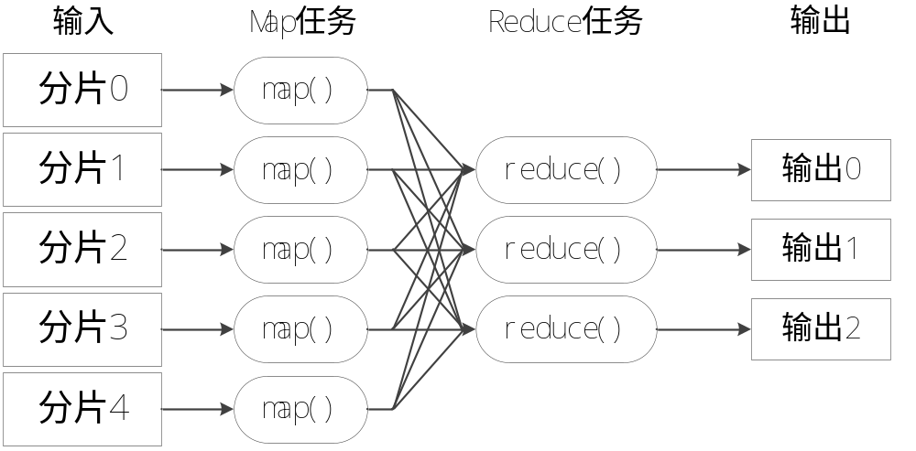
工作流程概述
Shuffle
MapReduce工作流程
不同的Map任务之间不会进行通信
不同的Reduce任务之间也不会发生任何信息交换
用户不能显式地从一台机器向另一台机器发送消息
所有的数据交换都是通过MapReduce框架自身去实现的

Slide 17
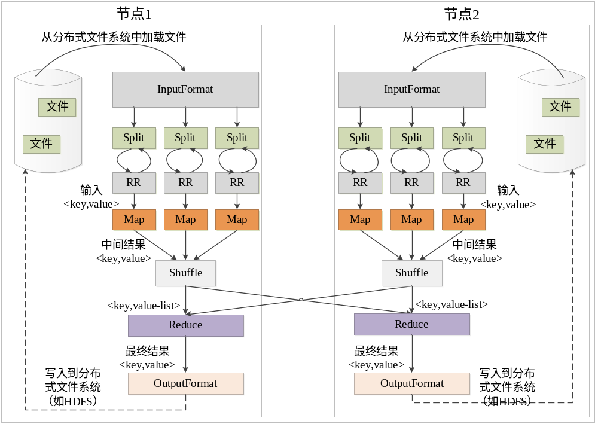
MapReduce各个执行阶段

Slide 18
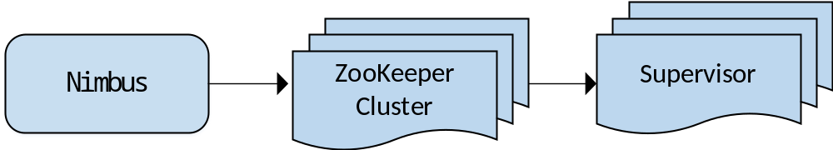
流式计算

Slide 19
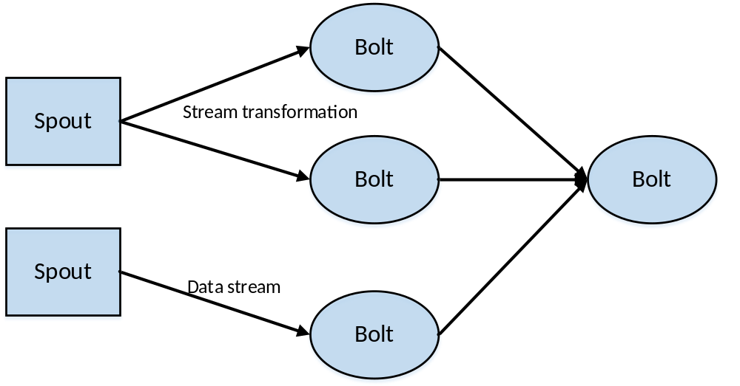

Slide 20
11.6 大数据的应用
大数据无处不在，包括金融、汽车、零售、餐饮、电信、能源、政务、医疗、体育、娱乐等在内的社会各行各业都已经融入了大数据的印迹

Slide 21
什么是推荐系统
互联网的飞速发展使我们进入了信息过载的时代，搜索引擎可以帮助我们查找内容，但只能解决明确的需求
为了让用户从海量信息中高效地获得自己所需的信息，推荐系统应运而生。推荐系统是大数据在互联网领域的典型应用，它可以通过分析用户的历史记录来了解用户的喜好，从而主动为用户推荐其感兴趣的信息，满足用户的个性化推荐需求

Slide 22
长尾理论
“长尾”概念于2004年提出，用来描述以亚马逊为代表的电子商务网站的商业和经济模式
电子商务网站销售种类繁多，虽然绝大多数商品都不热门，但这些不热门的商品总数量极其庞大，所累计的总销售额将是一个可观的数字，也许会超过热门商品所带来的销售额
因此，可以通过发掘长尾商品并推荐给感兴趣的用户来提高销售额。这需要通过个性化推荐来实现

Slide 23
长尾理论
热门推荐是常用的推荐方式，广泛应用于各类网站中，如热门排行榜。但热门推荐的主要缺陷在于推荐的范围有限，所推荐的内容在一定时期内也相对固定
个性化推荐可通过推荐系统来实现。推荐系统通过发掘用户的行为记录，找到用户的个性化需求，发现用户潜在的消费倾向，从而将长尾商品准确地推荐给需要它的用户，进而提升销量，实现用户与商家的双赢

Slide 24
推荐方法
推荐系统的本质是建立用户与物品的联系，根据推荐算法的不同，推荐方法包括如下几类：
  专家推荐：人工推荐，由资深的专业人士来进行物品的筛选和推荐，需要较多的人力成本
  基于统计的推荐：基于统计信息的推荐（如热门推荐），易于实现，但对用户个性化偏好的描述能力较弱
  基于内容的推荐：通过机器学习的方法去描述内容的特征，并基于内容的特征来发现与之相似的内容
  协同过滤推荐：应用最早和最为成功的推荐方法之一，利用与目标用户相似的用户已有的商品评价信息，来预测目标用户对特定商品的喜好程度
  混合推荐：结合多种推荐算法来提升推荐效果

Slide 25
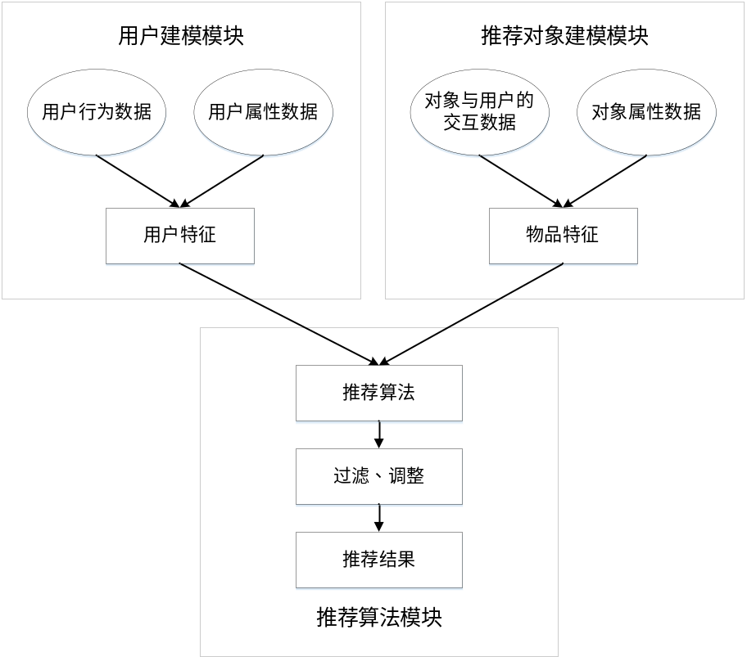
推荐系统模型
一个完整的推荐系统通常包括3个组成模块：用户建模模块、推荐对象建模模块、推荐算法模块：
  用户建模模块：对用户进行建模，根据用户行为数据和用户属性数据来分析用户的兴趣和需求
  推荐对象建模模块：根据对象数据对推荐对象进行建模
  推荐算法模块：基于用户特征和物品特征，采用推荐算法计算得到用户可能感兴趣的对象，并根据推荐场景对推荐结果进行一定调整，将推荐结果最终展示给用户
推荐系统基本架构

